Slide 1
Analýza genomických a proteomických dat
Mgr. Eva Budinská, PhD
RECETOX
eva.budinska@recetox.muni.cz
Jaro 2023

Slide 2
Klasifikace (předpovídání skupin)

Slide 3
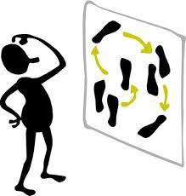

Společné schéma analýzy dat
Biologická otázka
(hypotéza)
Objevování skupin?
(Shlukování)
Nové skupiny
genů nebo vzorků
Charakterizace nových
skupin
Design experimentu
Porovnání skupin?
(Testování)
List genů
s odlišnou expresí
mezi skupinami vzorků
Provedení experimentu
(hybridizace mikročipů,
hmotnostní spektrometrie...)
Predikce skupin?
(Klasifikace)
Klasifikační pravidlo
využívající
genovou expresi
N matic základních dat
(jedna pro každý z N vzorků)
Kontrola kvality
Normalizace
Sumarizace
Analýza přežití
Seznam
prognostických genů
Finální datová matice
N vzorků a K genů
(proteinů)
Analýza časových řad
List genů
se stejným profilem
změn exprese v čase
Matice informací o vzorcích
N x P
(např. klinická data v medicíně)
Interpretace
Validace
Publikace

Slide 4
Tradiční schéma analýzy
Učení s učitelem (supervised learning)
  V tomto případě zobecňujeme známou strukturu dat na nové data
  Porovnávání skupin (class comparison)
    hledáme rozdíly v expresi, počtu kopií genů nebo abundanci proteinů mezi již definovanými skupinami
  Předpovídání skupin (class prediction)
    na známých skupinách se snažíme vytvořit klasifikátor, který by dokázal zařadit nového pacienta do jedné ze skupin
Učení bez učitele (unsupervised learning)
  V tomto případe struktura v datech není známá a musíme ji objevit
  Objevování skupin (class discovery)
    na základě informací o genech/proteinech hledáme nové skupiny
    onemocnění X je velmi heterogenní a snažíme se identifikovat specifičtější podtypy, které by mohli být cílem cílené terapie

Slide 5
Co je to biomarker?
Biologický marker (biomarker):
Charakteristika, která je objektivně měřena a hodnocena jako indikátor normálních biologických procesů, patogenních procesů nebo farmakologických odpovědí na terapeutický zásah.
Biomarkers Definitions Working Group (March 2001). "Biomarkers and surrogate endpoints: preferred definitions and conceptual framework". Clin. Pharmacol. Ther. (Review). 69 (3): 89–95.

Slide 6
Biomarkerem může být
Molekula a její stav (mutace DNA, hodnota exprese miRNA, zvýšená hladina proteinu…)
Aktivita buněk v konkrétních oblastech (lymfocyty v invazivním frontu nádoru)
Přítomnost mikroorganizmu
Proces (zvýšená proliferace, přítomnost stromální reakce v nádoru, …)
....
Využití jednotlivých biomarkerů v rozhodovacím PRAVIDLE (modelu/testu)

Slide 7

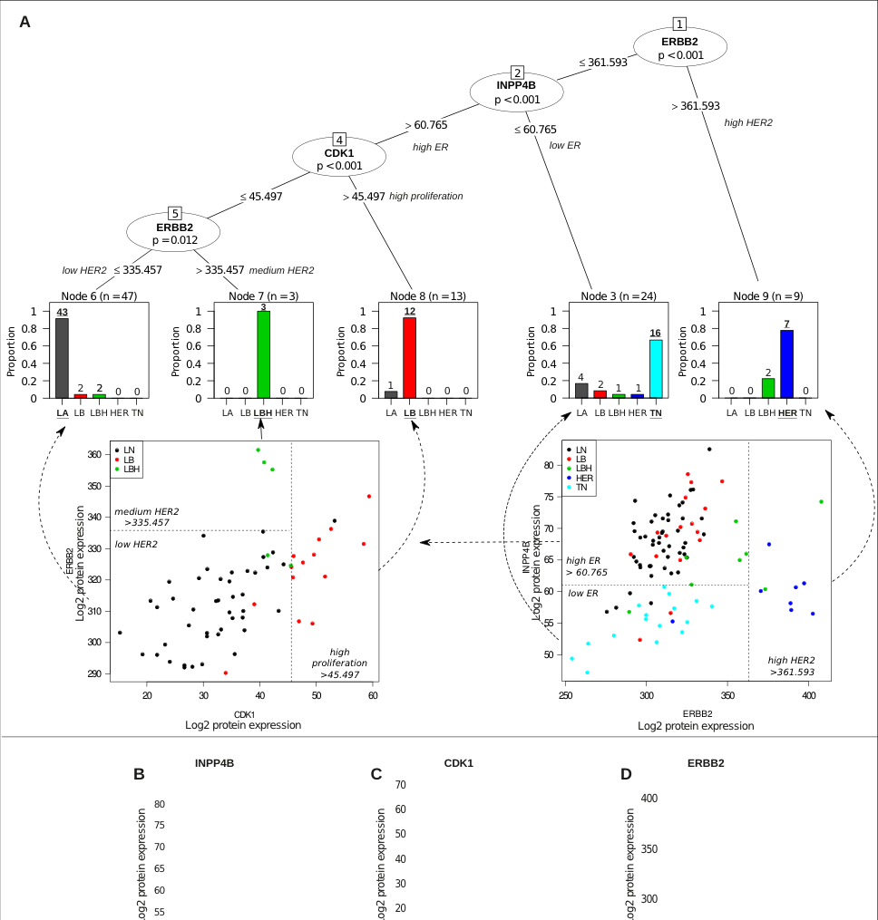
Biomarkery a modely
Biomarker může být založen na jediném analytu, nebo na jejich kombinaci v modelu (klasifikátoru)
Je to právě kombinace více analytů (genů, proteinů, metabolitů…), která je typická pro biomarkery z omicsových dat

Slide 8

Jaké je riziko onemocnění u zdravého jedince?
Jaká je to nemoc?
Zhoršuje se nemoc?
Jak bude nemoc probíhat?
Jaká je šance, že se nemoc vrátí?
Bude terapie úspěšná?

Slide 9

Co musí dobrý klasifikátor splňovat
Musí být použitelný rutinně v praxi:
přesný (dostatečně citlivý a dostatečně specifický)
robustní (co nejméně omezen technologií měření)
reproducibilní (obecně platný na cílové populaci)

Slide 10

… tvorba klasifikátorů z molekulárních dat z omicsových technologií má svá specifika…

Slide 11
Specifika dat z omics experimentů
Obsahují množství šumu (technická i biologická variabilita)
Jejich předzpracování pro statistickou analýzu je náročné a vysoce specifické pro daný typ platformy
Počet vzorků je mnohem menší než počet sledovaných proměnných.
Zkoumané proměnné jsou často korelované a mají mezi sebou komplexní vztahy (geny, proteiny…)
Pocházejí z komplexních technologií, které bývají velice citlivé na vnější vlivy
Nejsou skutečnými hodnotami (koncentrace, počty) sledovaných molekul

Slide 12


Skandál na
Duke university
Severní Karolína, USA

Slide 13

2006 – Anil Potti, nadějný vědec z Duke University publikuje v Nature Medicine s kolegy článek o biomarkerech rezistence na chemoterapeutika v onkologii.
Genomické signatury byly odvozeny z analýzy exprese (mikročipy) senzitivních a rezistentních buněčných linií, výsledky validovány na pacientech.
Obrovský ohlas, v roce 2006 článek zařazen mezi
“The Top 6 Genetic Stories of 2006”

Slide 14
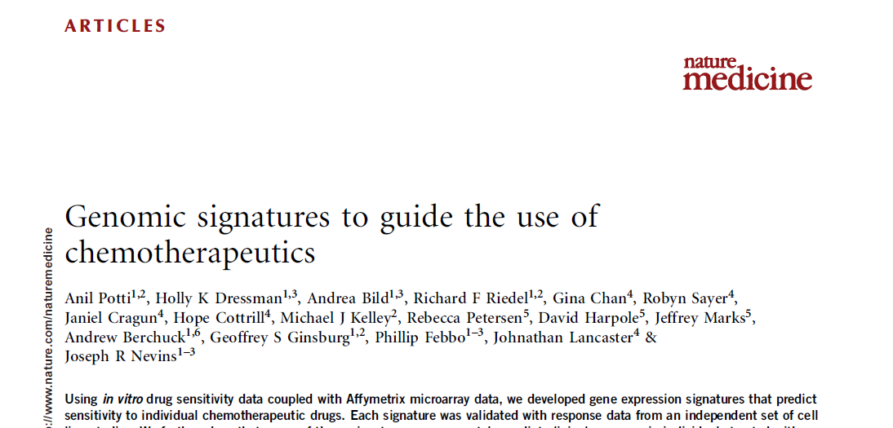

Slide 15

2006 – Biostatistici K. Coombes, J. Wang and K.A. Baggerly se snaží o aplikaci signatur na data výzkumníků z jejich univerzity, ovšem bez úspěchu.
Aktivně konzultují s autory článku.
Čím více se noří do dat, tím více mají pochybností o validitě závěrů a správnosti samotných dat!

Slide 16
2007 – Coombes a kol. publikují v Nature Medicine dopis zpochybňující Pottiho výzkum
(Coombes, Wang, Baggerly. Microarrays: retracing steps, Nature Medicine, 2007)
Reportují tyto chyby:
označení senzitivních a rezistentních buněčných linií nesedí!
tabulka se seznamem významných genů a jejich sond obsahuje systematickou chybu (posun o políčko) – geny nesedí se sondami, po korekci tabulky se podařilo reprodukovat pouze 3 ze 7 seznamů a výsledků senzitivity
Model rezistence na doxacel – podařilo se zreprodukovat pouze 31 z 50 genů publikovaných v článku, ostatních 19 bylo zřejmě přidáno ručně “aby byla validace úspěšná”
Autorský SW (algoritmus), který Potti používá, pracuje s validačními a testovacími daty společně. Po korekci této chyby jsou výsledky validace klasifikátorů špatné – na validačních datech téměř rovné náhodě.

Slide 17
Mezitím vycházejí další články:
Blood (2006), NEJM (2006), JCO (2007), Lancet Oncology (2007), JAMA (2008), PLOS (2008), PNAS (2008), Clin Can Res (2009)
V roce 2009 již 212 citací, několik klinických studií, stovky léčených pacientů
V roce 2010 – Anil Potti obviněn z falzifikace výsledků a vyšetřován
Trvá 4 roky a mnoho úsilí, než jsou chyby uznány a články staženy!

Slide 18
Anil Potti -
Více info: https://ori.hhs.gov/content/case-summary-potti-anil

Slide 19
Jak skandál změnil svět omicsového výzkumu
Červenec 2010 – ředitel National Cancer Institute (NCI) Harold Varmus obdržel dopis od více než 30 statistiků a bioinformatiků, ve kterém vyjádřili své obavy nad použitím několika testů založených na genové expresi, které se používali v již probíhajících klinických studiích na Duke University k predikci odpovědi na chemoterapii.
V důsledku vznikla komise Institutu medicíny (IOM), cílem které bylo sepsání doporučení pro vývoj testů z omicsových studií

Slide 20

IOM (Institute of Medicine). 2012. Evolution of Translational Omics: Lessons Learned and the Path Forward. Washington, DC: The National Academies Press.

Slide 21
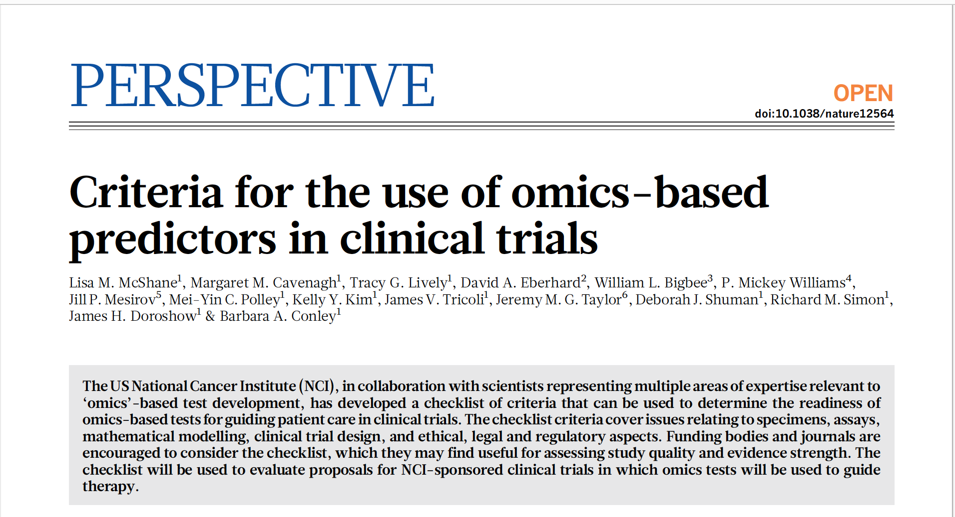
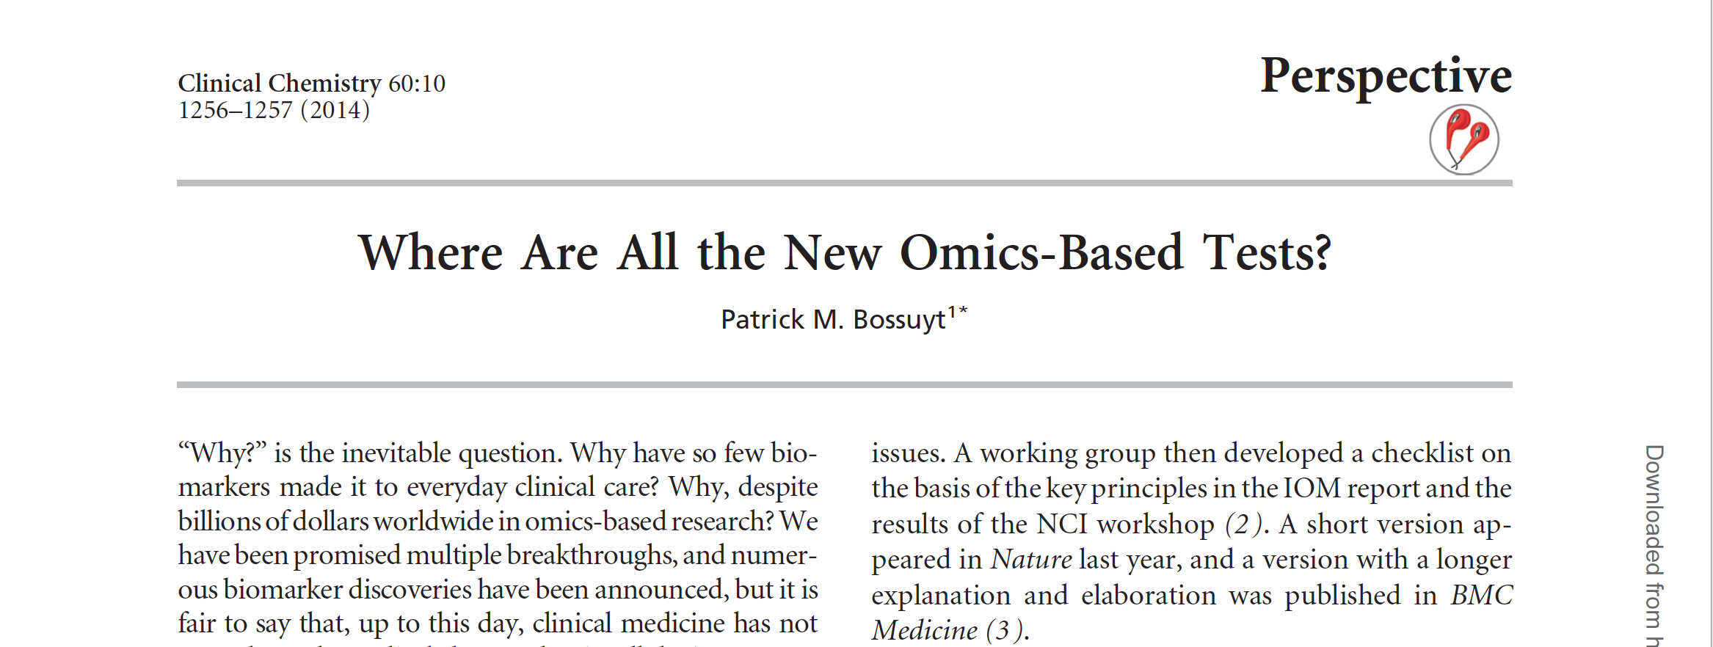

Slide 22
IOM komise:
Specifika testů založených na omics
Testy na bázi omics a ve skutečnosti všechny klinické laboratorní testy podléhají odlišnému regulačnímu rámci než léky
Absence jasného biologického zdůvodnění na rozdíl od většiny ostatních klinických laboratorních testů založených na jediném analytu
Složitost omicsového výzkumu ztěžuje sdílení komplexních datových souborů a výpočetních modelů, což omezuje schopnost ostatních vědců replikovat a ověřovat zjištění a závěry těchto studií

Slide 23
Absence jasného biologického odůvodnění testů omics biomarkerů
Biologické zdůvodnění testu s jedním analytem je často zcela zřejmé: Test je užitečný, protože gen, RNA, protein nebo metabolit hraje pochopitelnou roli v patologii onemocnění nebo jiném vyšetřovaném biologickém procesu.
Příklady:
Testování karcinomu prsu lidským epidermálním růstovým faktorem 2 (HER2)
Měření hladiny cholesterolu lipoproteinů s nízkou hustotou (LDL) pro hodnocení srdečního rizika
Notes:
Biologické zdůvodnění testu s jedním analytem je často zcela zřejmé: Test je užitečný, protože gen, RNA, protein nebo metabolit hraje pochopitelnou roli v patologii onemocnění nebo jiném vyšetřovaném biologickém procesu. Příklady testů s jedním analytem zahrnují testování karcinomu prsu lidským epidermálním růstovým faktorem 2 (HER2) nebo měření hladiny cholesterolu lipoproteinů s nízkou hustotou (LDL) pro hodnocení srdečního rizika. Naproti tomu biologické zdůvodnění souboru biomarkerů v testu založeném na omics není často vědecky definováno. Tento rozdíl představuje další zatížení statistiků a bioinformatických odborníků zapojených do validace testů, aby bylo zajištěno, že biologická data a výpočetní model jsou vědecky spolehlivé. Vzhledem ke zvýšenému riziku překročení velkých souborů dat ve vývoji výpočetního modelu je potřeba přísnosti, validace a odpovědnosti ještě vyšší než u jiných samostatných testů založených na biomarkerech.

Slide 24
Absence jasného biologického odůvodnění testů omics biomarkerů – proč je to problém
Když se nedá test založený na omics biomarkerech biologicky odůvodnit, je o to důležitější ho správně VYTVOŘIT a poté správně VALIDOVAT, aby byla zajištěna vědecká spolehlivost!
Z důvodů vyššího rizika „přetrénování“ těchto testů je potřeba přísných kritérií, validace a odpovědnosti ještě vyšší než u samostatných testů založených na biomarkerech.

Slide 25
Problém (ne) sdílení komplexních datových souborů a výpočetních modelů
K dispozici jsou databázové úložiště pro soubory omicsových dat, ale sdílení dat není rutinní a bez přístupu k datům a přesně definovanému výpočetnímu modelu je replikace a ověření obtížnější než pro biomarkery založené na jednotlivých analytech.
I když nezávislé validační studie jsou drahé, potřeba replikace v omicsových studiích je nutná vzhledem ke složitosti dat, které mohou vést k chybám (od jednoduchých chyb správy dat až po nesprávně navržené výpočetní modely).
Tato úroveň složitosti neexistuje pro výzkum, vývoj a validaci testů s jedním biomarkerem.

Slide 26
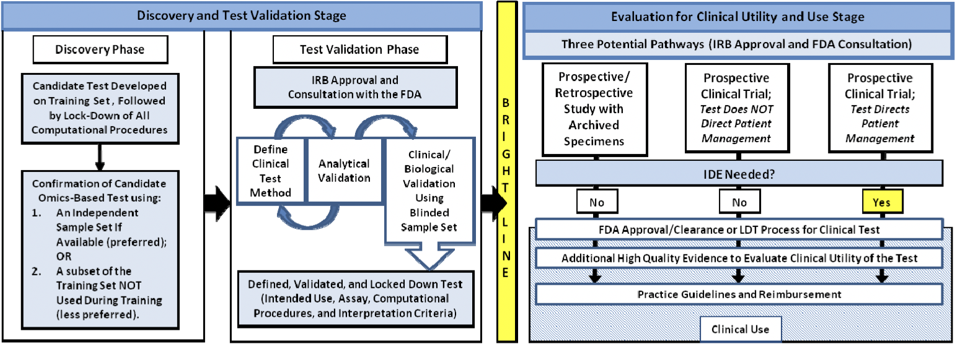

Doporučení IOM komise pro vývoj testů založených na omicsových datech

Slide 27
Jak (ne) predikovat téměř cokoliv

Slide 28
Biomarkery jako pomůcky pro diagnostiku, predikci odpovědi na léčbu nebo prognózu
Používáme metody klasifikace!

Slide 29
Predikce a klasifikace
V tomto typu analýzy se snažíme předpovědět příslušnost k jedné ze známých skupin na základě jejich molekulárního profilu
Například určujeme:
    diagnózu
    odpověď na terapii
    přežití pacienta
    …
Cílem je vytvořit klasifikační pravidlo (soubor pravidel), které toto umožní
Vytvoření klasifikátoru může sloužit jako nástroj pro selekci genů, které významně diskriminují mezi skupinami
AML
?
ALL
Notes:
29
29

Slide 30
Princip tvorby klasifikátoru
1. Výběr proměnných pro klasifikaci
    Vybíráme geny nebo proteiny, které se v klasifikátoru použijí
2. Trénování
    Na trénovacích datech vytvoříme klasifikační pravidlo (klasifikátor, model)
3. Testování
    Vytvořený klasifikátor se otestuje na testovacích datech
    K odhadnutí výkonnosti (přesnosti) klasifikátoru a optimalizaci parametrů
Notes:
30

Slide 31
Výběr proměnných I.
Důvody výběru proměnných
Ze statistického hlediska
Eliminace tisíců nerelevantních genů významně ovlivní komplexitu vybraného klasifikátoru, stane se robustnější
Z biologického hlediska
Výběr vhodných genů/proteinů silně korelovaných s danou skupinou pomůže pochopit mechanismus jejich působení.
Z praktického hlediska
Čím méně genů potřebujeme pro predikci, tím snadnější je uplatnení klasifikátoru v praxi.
Notes:
31

Slide 32
Výběr proměnných II.
U omics dat je výběr proměnných trochu problematický, protože jsou velmi korelované
  Výběr jednoho reprezentanta je víceméně náhodný
  Malé změny v trénovacích datech, případně aplikace jiného klasifikátoru může vyústit do úplně jiné selekce genů
To je v pořádku, ale pozor na interpretaci!
Při interpretaci je třeba brát na zřetel, že se jedná pouze o podskupinu genů
Biologické závěry o molekulárních změnách mezi podskupinami vzorků by měly být založené na studiu celé množiny významných genů
Notes:
32

Slide 33
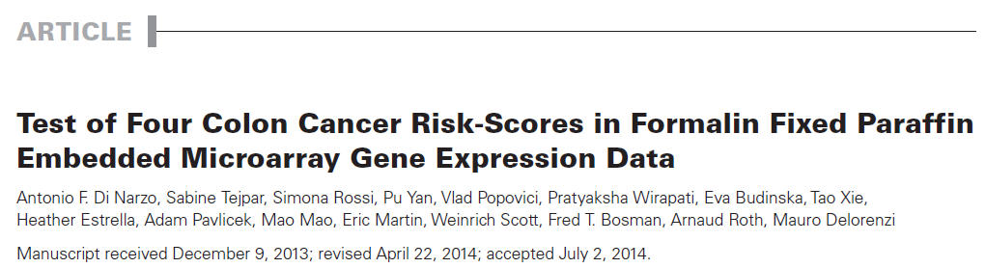
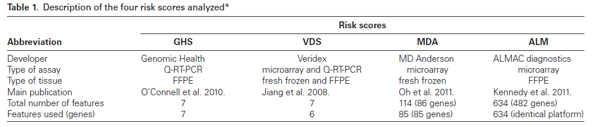
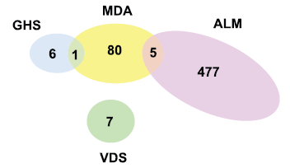
Příklad
Notes:
33
33

Slide 34
Metody klasifikace
Black-box metody
Ke klasifikaci nového vzorku používají celý trénovací soubor.
Obvykle nejsou jednoduše interpretovatelné
K-nejbližších sousedů
Support vector machines
Neuronové sítě
Metody vytvářející srozumitelná klasifikačná pravidla
Více intuitivní, jednoduše použitelné v praxi
Pouze na vybraných proměnných
Regresní modely
Diskriminační analýza
Klasifikační stromy a lesy
Top scoring pairs
AdaBoost...

Slide 35
Odhad výkonnosti klasifikátoru I
Výkonnost každého klasifikátoru musí být testována
Proč odhadovat výkonnost klasifikátoru?
  Omezení trénovacím souborem
  Bez předpokladu o rozložení neexistuje žádný vzorec pro výpočet velikosti vzorku
  Často existuje jen jeden datový soubor pro trénování a testování klasifikátoru
POZOR - Odhad výkonnosti klasifikátoru na trénovacích datech je VŽDY optimisticky zkreslený proto nutnost testovat na nezávislém souboru
Notes:
35

Slide 36
Odhad výkonnosti klasifikátoru II – křížová validace
Základní myšlenka:
Převzorkováním rozdělit (opakovaně) datový soubor na trénovací a testovací, vytvořit klasifikátor na trénovacím souboru a změřit výkonnost klasifikátoru jen na datech, které nebyly použity pro jeho vytvoření (křížová validace)
Původní soubor
Zde klasifikátor
vytváříme
Zde
klasifikátor testujeme
Trénovací soubor
Testovací soubor
Notes:
36
36
36

Slide 37
Odhad výkonnosti klasifikátoru II – křížová validace
k-fold cross validation
Alternativně: LODO (leave one dataset out), monte-carlo CV…
Step 1.
Train
Train
Test
k=3
Step 2.
Train
Test
Train
Step 3.
Test
Train
Train
Notes:
37
37
37

Slide 38
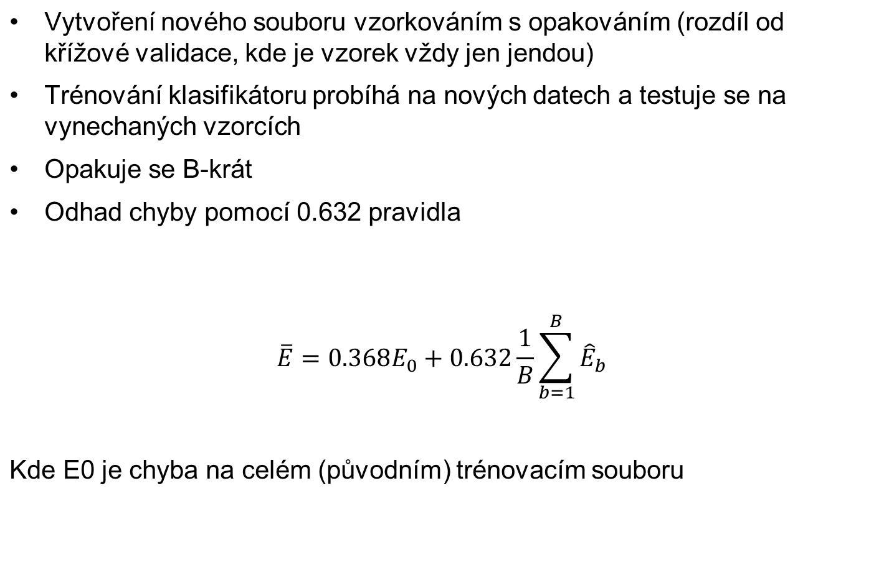
Odhad výkonnosti klasifikátoru - bootstrapping
Notes:
38
38

Slide 39
Odhad výkonnosti klasifikátoru III – důležité!!!
Všechny kroky, které závisí na převzorkování, a které vedou k finálnímu modelu musí být zopakované identicky u každého rozdělení na trénovací a testovací soubor.
Patří sem například výběr proměnných, trénovaní klasifikátoru, optimalizace parametrů,...
Notes:
39
39
39

Slide 40
Odhad výkonnosti – proč převzorkování nestačí
Každé dva trénovací soubory vytvořené z původního datového souboru s pomocí převzorkování se do jisté míry překrývají -> vytvořené klasifikátory tedy nejsou úplně nezávislé
Variabilita je obvykle podhodnocená
NUTNOST TESTOVAT NA JINÉM VALIDAČNÍM SOUBORU

Slide 41
Co získáme odhadem výkonnosti?
Zjistíme očekávanou výkonnost klasifikátoru na validačním, nebo jakémkoliv jiném souboru!
Můžeme identifikovat nejstabilnější proměnné (geny/proteiny) – tedy ty, které jsou vybrány nejčastěji!
Zjistíme, které vzorky bývají často špatně klasifikované (pokud takové jsou, naznačuje to odlehlé hodnoty)

Slide 42
Vyhodnocení přesnosti klasifikátoru
 |  | Klasifikace
 |  | Zdravý (negativní) | Nemocný (pozitivní)
Skutečnost | Zdravý (negativní) | Pravdivá negativita (PN) | Falešná pozitivita (FP) Chyba I. druhu
 | Nemocný (pozitivní) | Falešná negativita (FN) Chyba II. druhu | Pravdivá pozitivita (PP)
Notes:
42
42
42

Slide 43





 |  | Klasifikace
 |  | Zdravý (-) | Nemocný (+) | Celkem
Skutečnost | Zdravý (-) | PN | FP | PN + FP
 | Nemocný (+) | FN | PP | FN + PP
 | Celkem | PN + FN | FP + PP | PN+FN+FP+PP
Všichni skutečně zdraví (negativní)
Všichni skutečně nemocní (pozitivní)
Všichni klasifikováni jako zdraví (negativní)
Všichni klasifikováni jako nemocní (pozitivní)
Vyhodnocení přesnosti klasifikátoru
Pozitivní prediktivní hodnota (precision, PPV – positive predictive value) – jaký podíl ze všech klasifikovaných jako nemocných je opravdu nemocných?
$$PPV=\frac{PP}{FP+PP}$$
Notes:
43
43
43

Slide 44




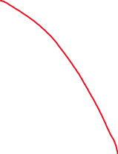
 |  | Klasifikace
 |  | Zdravý (-) | Nemocný (+) | Celkem
Skutečnost | Zdravý (-) | PN | FP | PN + FP
 | Nemocný (+) | FN | PP | FN + PP
 | Celkem | PN + FN | FP + PP | PN+FN+FP+PP
Všichni skutečně zdraví (negativní)
Všichni skutečně nemocní (pozitivní)
Všichni klasifikováni jako zdraví (negativní)
Všichni klasifikováni jako nemocní (pozitivní)
Vyhodnocení přesnosti klasifikátoru
Senzitivita / Úplnost (sensitivity/recall/TPR - true positive rate) – jaký podíl skutečně nemocných odhalíme?
$$senzitivita=\frac{PP}{FN+PP}$$
Notes:
44
44
44

Slide 45
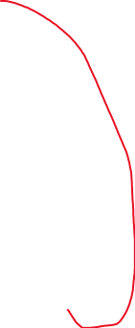



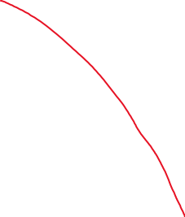
 |  | Klasifikace
 |  | Zdravý (-) | Nemocný (+) | Celkem
Skutečnost | Zdravý (-) | PN | FP | PN + FP
 | Nemocný (+) | FN | PP | FN + PP
 | Celkem | PN + FN | FP + PP | PN+FN+FP+PP
Všichni skutečně zdraví (negativní)
Všichni skutečně nemocní (pozitivní)
Všichni klasifikováni jako zdraví (negativní)
Všichni klasifikováni jako nemocní (pozitivní)
Vyhodnocení přesnosti klasifikátoru
Specificita (specificity) – ze všech, kteří jsou zdraví, jaký podíl byl označen za zdravých?
$$specificita=\frac{PN}{PN+FP}$$
Notes:
45
45
45

Slide 46
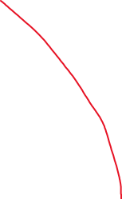

 |  | Klasifikace
 |  | Zdravý (-) | Nemocný (+) | Celkem
Skutečnost | Zdravý (-) | PN | FP | PN + FP
 | Nemocný (+) | FN | PP | FN + PP
 | Celkem | PN + FN | FP + PP | PN+FN+FP+PP
Všichni skutečně zdraví (negativní)
Všichni skutečně nemocní (pozitivní)
Všichni klasifikováni jako zdraví (negativní)
Všichni klasifikováni jako nemocní (pozitivní)
Vyhodnocení přesnosti klasifikátoru
Podíl falešné pozitivity (FPR) – ze všech, kteří jsou zdraví, jaký podíl byl označen za nemocných?
$$FPR=\frac{FP}{PN+FP}$$
Notes:
46
46
46

Slide 47
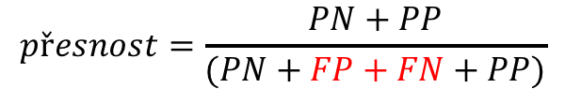
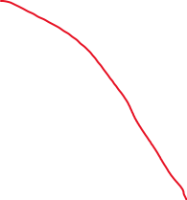





 |  | Klasifikace
 |  | Zdravý (-) | Nemocný (+) | Celkem
Skutečnost | Zdravý (-) | PN | FP | PN + FP
 | Nemocný (+) | FN | PP | FN + PP
 | Celkem | PN + FN | FP + PP | PN+FN+FP+PP
Všichni skutečně zdraví (negativní)
Všichni skutečně nemocní (pozitivní)
Všichni klasifikováni jako zdraví (negativní)
Všichni klasifikováni jako nemocní (pozitivní)
Vyhodnocení přesnosti klasifikátoru
Celková přesnost (accuracy) – jaké procento je správně klasifikováno?
$$přesnost=\frac{PN+PP}{(PN+FP+FN+PP)}$$
Notes:
47
47
47

Slide 48


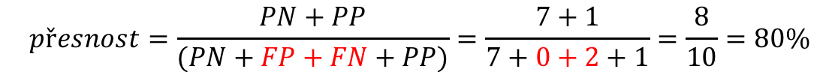

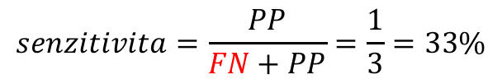
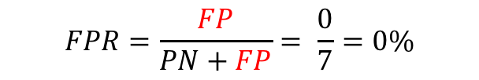
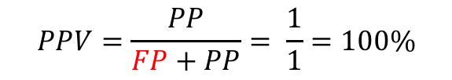
Vyhodnocení přesnosti klasifikátoru – příklad 1
Populace
 |  | Klasifikace
 |  | Zdravý | Nemocný | Celkem
Skutečnost | Zdravý | 7 | 0 | 7
 | Nemocný | 2 | 1 | 3
 | Celkem | 9 | 1 | 10
Nemocný
Zdravý
Klasifikátor
$$specificita=\frac{PN}{PN+FP}= \frac{7}{7}=100\%$$
$$FPR=\frac{FP}{PN+FP}= \frac{0}{7}=0\%$$
$$senzitivita=\frac{PP}{FN+PP}=\frac{1}{3}=33\%$$
$$PPV=\frac{PP}{FP+PP}= \frac{1}{1}=100\%$$
$$přesnost=\frac{PN+PP}{(PN+FP+FN+PP)}=\frac{7+1}{7+0+2+1}=\frac{8}{10}=80\%$$
Predikce zdravý
Predikce nemocný

Slide 49

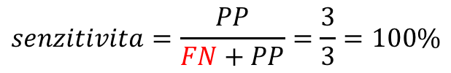
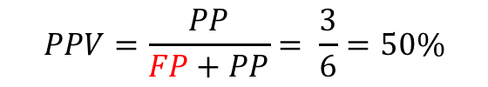
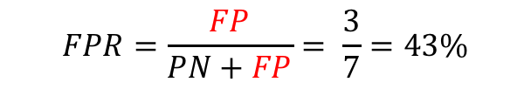
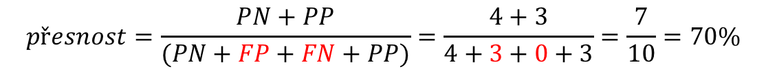
Vyhodnocení přesnosti klasifikátoru – příklad 2
Populace
 |  | Klasifikace
 |  | Zdravý | Nemocný | Celkem
Skutečnost | Zdravý | 4 | 3 | 7
 | Nemocný | 0 | 3 | 3
 | Celkem | 4 | 6 | 10
Nemocný
Zdravý
Klasifikátor
$$senzitivita=\frac{PP}{FN+PP}=\frac{3}{3}=100\%$$
$$FPR=\frac{FP}{PN+FP}= \frac{3}{7}=43\%$$
$$specificita=\frac{PN}{PN+FP}= \frac{4}{7}=57\%$$
$$PPV=\frac{PP}{FP+PP}= \frac{3}{6}=50\%$$
$$přesnost=\frac{PN+PP}{(PN+FP+FN+PP)}=\frac{4+3}{4+3+0+3}=\frac{7}{10}=70\%$$
Predikce zdravý
Predikce nemocný

Slide 50
ROC křivka
Receiver operator characteristics (ROC)
Mějme binární klasifikátor který má být založený na nějaké proměnné (například na velikosti exprese genu)
Musíme zvolit hranici exprese genu, která bude rozdělovat vzorky na pozitivní a negativní
ROC křivka ukazuje, jak dobrý klasifikátor jsme schopni na základě této proměnné sestavit z pohledu senzitivity a specificity

Slide 51
ROC křivka
Receiver operator characteristics (ROC)
ROC křivka zobrazuje vztah mezi FPR a TPR
AUC – area under curve (plocha pod křivkou) - míra přesnosti testu, vyjadřuje šanci, že model bude schopen rozlišit naše skupiny

Slide 52


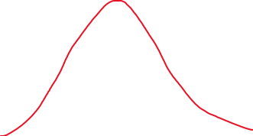




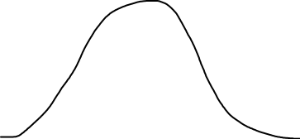


ROC křivka
1
0
Dělící hranice
TPR
0 1
FPR
AUC = 1
PN
(pravdivá negativita)
PP (pravdivá positivita)
Model perfektně diskriminuje
0
0.5
1
Exprese genu

Slide 53















ROC křivka
1
0
TPR
0 1
FPR
PN
(pravdivá negativita)
PP (pravdivá positivita)
AUC = 0.8
FN
FP
0
1
falešná negativita
falešná positivita
Exprese genu

Slide 54

ROC křivka
1
0
TPR
0 1
FPR
AUC = 0.5
Model není lepší než hod mincí (proměnná nemá žádnou diskriminační schopnost)
0
1
Exprese genu

Slide 55
ROC křivka
1
0
Dělící hranice
TPR
0 1
FPR
AUC = 0
FN
(falešná negativita)
FP (falešná positivita)
Model určuje přesně naopak!
0
0.5
1
Exprese genu

Slide 56
ROC křivka
Animace principu (jak se křivka kreslí)
http://arogozhnikov.github.io/2015/10/05/roc-curve.html

Slide 57

Standardy pro mikročipy
36 nezávislých tímů analytiků z celého světa analyzovalo 6 mikročipových studií a vytvořilo klasifikátory pro predikci 13 endpointů (ER+ vs ER-, ...)
Každý tým navrhl plán tvorby a validace klasifikátoru
Tyto plány byly předem posouzeny odbornými statistiky a ohodnoceny dle jejich názoru na škále od 1 do 10

Slide 58
MAQC II – endpointy
štúdia | endpoint | model
A | Lung tumorigen vs non tumorigen | mouse
B | Non genotoxic liver carcinogens vs non-carcinogens | rat
C | Liver toxicants vs non-toxicants based on overall necrosis score | rat
D | Breast cancer - Pre-operative treatment response (pCR, pathologic complete response) | human
E | Breast cancer – Estrogen receptor status | human
F | Multiple myeloma – overall survival milestone outcome | human
G | Multiple myeloma – event-free survival milestone outcome | human
H | Clinical parameter S1 – positive control, gender | human
I | Clinical parameter S1 – random assignment, negative control | human
J | Neuroblastoma – overall survival milestone outcome | human
K | Neuroblastoma – event-free survival milestone outcome | human
L | Newly established parameter – positive control, gender | human
M | Newly established parameter – negative control, random | human
 |  | human

Slide 59
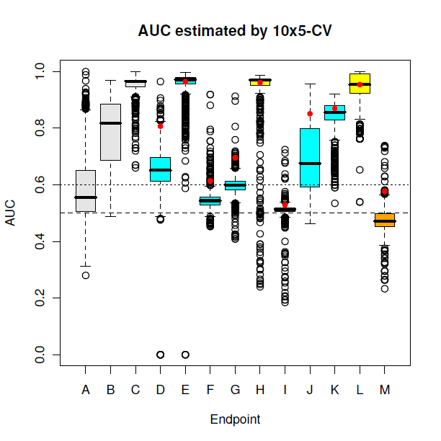
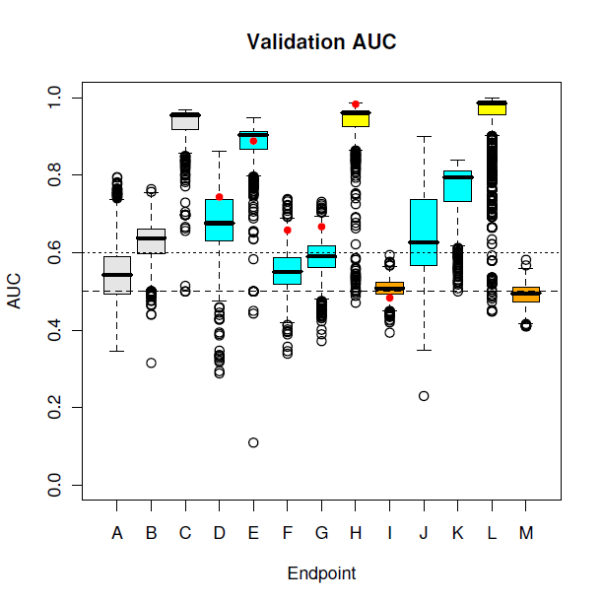
Výkonnost klasifikátorů dle experimentu
Úspěšnost odhadu pohlaví, pozitivní kontrola
Úspěšnost predikce náhodného zařazení, negativní kontrola

Slide 60
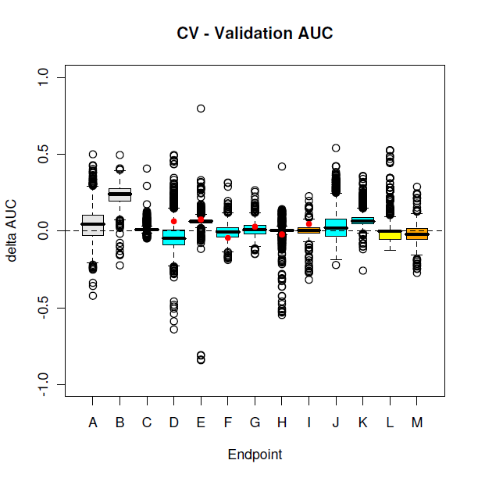
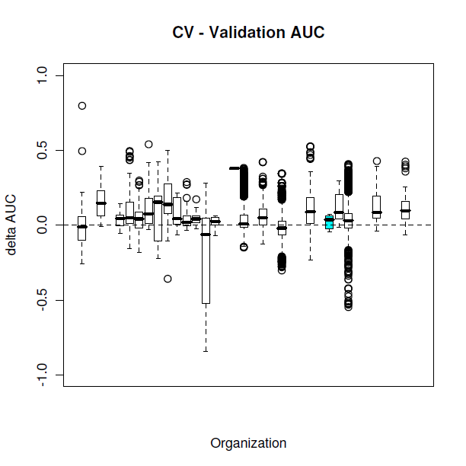
Rozdíl výkonnosti odhadnuté na základě krosvalidace (CV) a na validačním souboru (Validation)
Rozdíl v AUC (plocha pod ROC křivkou) mezi odhadem výkonu krosvalidací a výkonu na validačním souboru by měl být 0

Slide 61
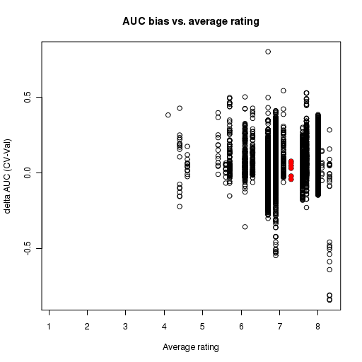
Aby to nebylo jednoduché...
To, že se algoritmus zdál hodnotitelům správný neznamená, že opravdu byl...
Rozdíl v AUC (plocha pod ROC křivkou) mezi odhadem výkonu krosvalidací a výkonu na validačním souboru jako funkce průměrného hodnocení externími hodnotiteli navržených algoritmů

Slide 62
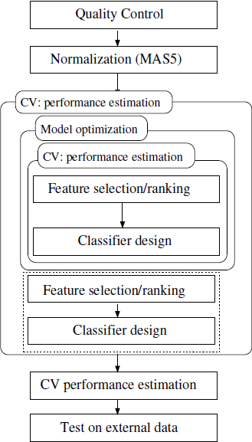
Jeden z navržených a úspěšných algoritmů validace
Na k-1 fold datech výběr modelu (typ nebo parametrů) – opakuje se pro každý model (sadu parametrů modelu)
Nejlepší model bude jiný v každé externí CV
Znovu se opakuje interní krosvalidace na novém rozdělení k-fold (zde je k jiné číslo než v externí CV)
Statistika performance vybraných modelů v k-fold externí CV
Notes:
62
62

Slide 63
Bez validace není (dobrá) publikace

Slide 64
Finální validace
Vždy na nezávislém datovém souboru
Velmi důležitá pro otestování skutečné robustnosti klasifikátoru
Absolutně nevyhnutné v medicíně
Testovací soubor by měl splňovat následující vlastnosti:
  Musí obsahovat parametry použité v klasifikátoru
  Musí být známá příslušnost vzorků ke skupinám, které se klasifikátor snaží diskriminovat
  Podobná struktura s ohledem na klinické a patologické parametry (např. stejné rozložení věku, zastoupení pohlaví apod.)
Notes:
64

Slide 65
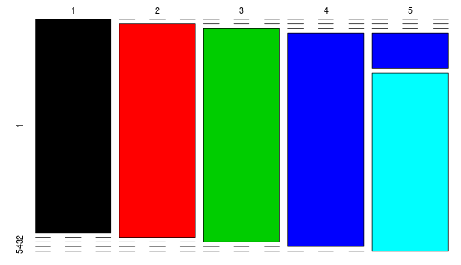
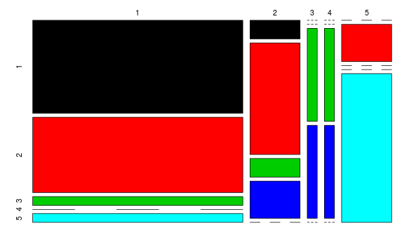
Design experimentu je důležitý!
Myslete na dostatečně velký trénovací i testovací datový soubor!
Příklad: 5 podtypů karcinomu prsu – 96 vzorků (N1=48, N2=16, N3=8, N4=8, N5=16)
Datové soubory musí reprezentovat populaci, na které budete klasifikátor používat
Trénovací soubor
Testovací soubor
Málo vzorků ve skupině, nemožnost tuningu, malá variabilita -> přetrénování => nefunguje na testovacím souboru.
Stačí jeden špatně klasifikovaný vzorek a výrazně se sníží výkonnost!

Slide 66
Další doporučené předměty
PřF:Bi7490 Pokročilé neparametrické metody
PřF:Bi0034 Analýza a klasif. dat - Informace o předmětu
PřF: ENV003 Environmentální informace a modelování – specifika u chemických dat

